Slide 1
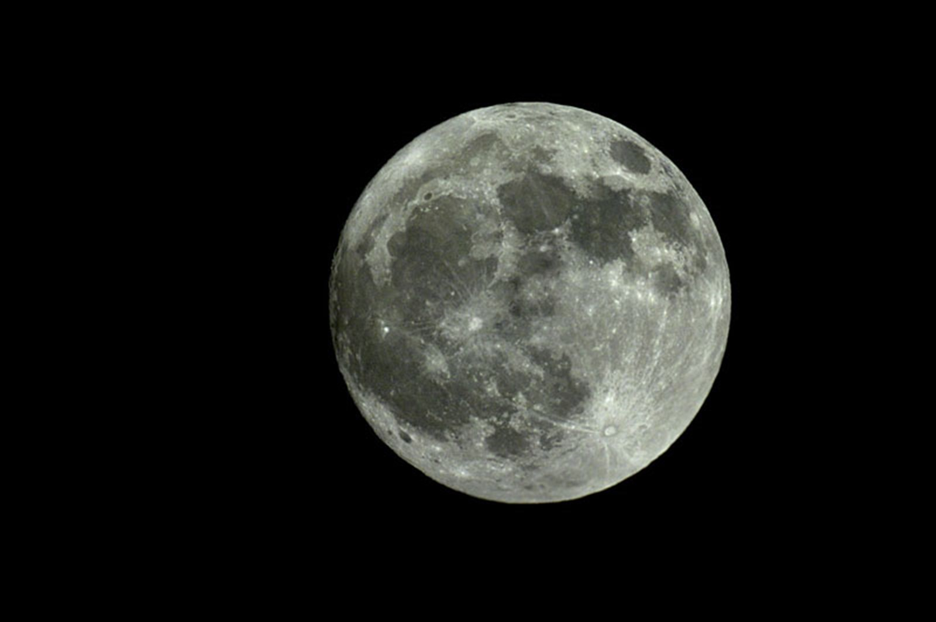
https://de.wikipedia.org/wiki/Mond#/media/Datei:Full_Moon_Luc_Viatour.jpg

Slide 2
Reise zum Mond
https://de.wikipedia.org/wiki/Mond#/media/Datei:Full_Moon_Luc_Viatour.jpg

Slide 3
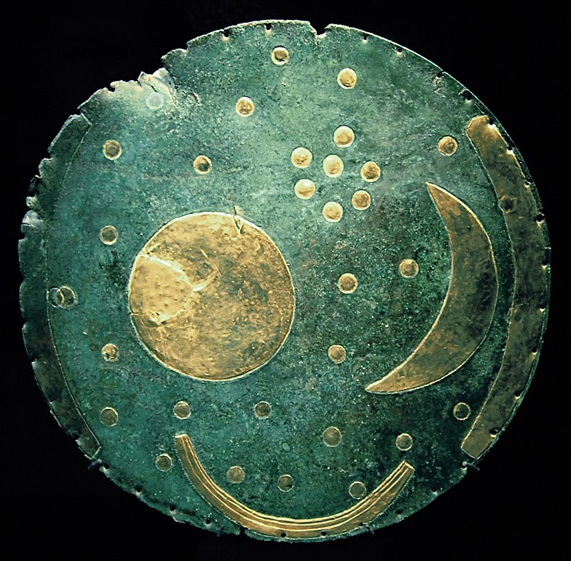
Himmelsscheibe von Nebra
Steinzeit (ca. 2100–1700 v. Chr.)
Älteste bisher bekannte Himmelsdarstellung
Mondphasen
https://de.wikipedia.org/wiki/Himmelsscheibe_von_Nebra#/media/Datei:Nebra_Scheibe.jpg_38.jpg

Slide 4
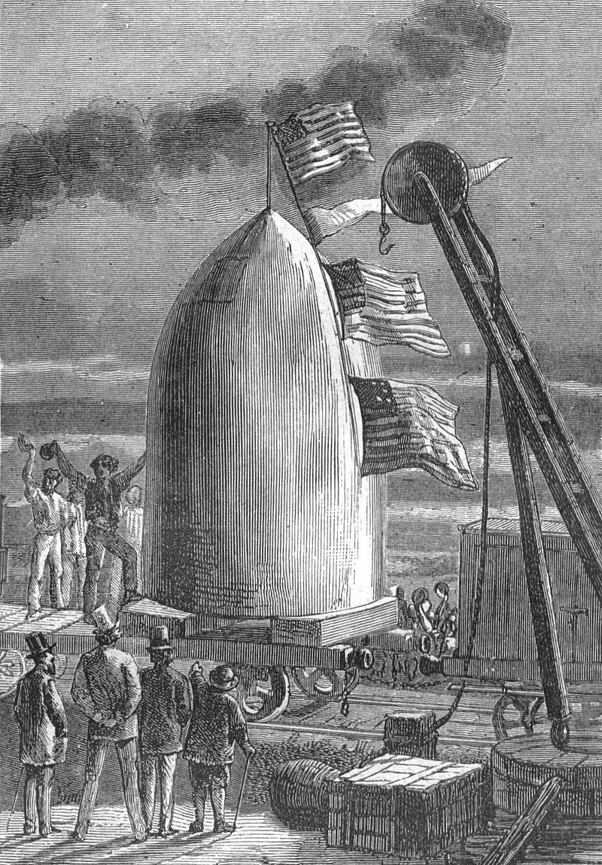
Jules Vernes
Von der Erde zum
Mond (1865)
hhttps://de.wikipedia.org/wiki/Von_der_Erde_zum_Mond#/media/Datei:'From_the_Earth_to_the_Moon'_by_Henri_de_Montaut_38.jpg

Slide 5
Tim und Struppi
1952
https://www.amazon.de/Tim-Struppi-Schritte-auf-Mond/dp/355171004X

Slide 6
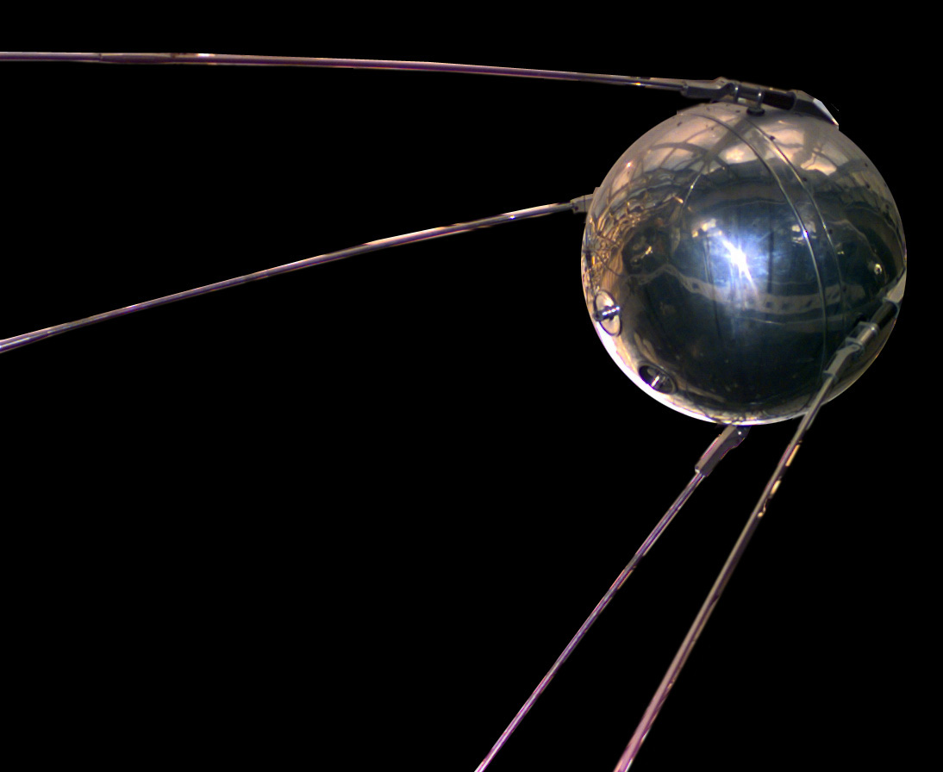
Sputnik 1
4.10. 1957
Erster künstlicher
Erdsatellit
Sputnikschock
hhttps://upload.wikimedia.org/wikipedia/commons/b/be/Sputnik_asm.jpg

Slide 7
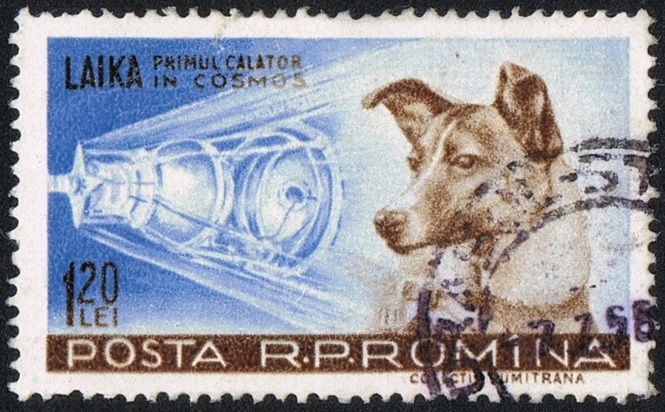
Sputnik 2
3.11. 1957
Hündin Laika - Erstes Lebewesen, das vom Menschen ins Weltall geschickt wurde.
hthttps://de.wikipedia.org/wiki/Laika

Slide 8
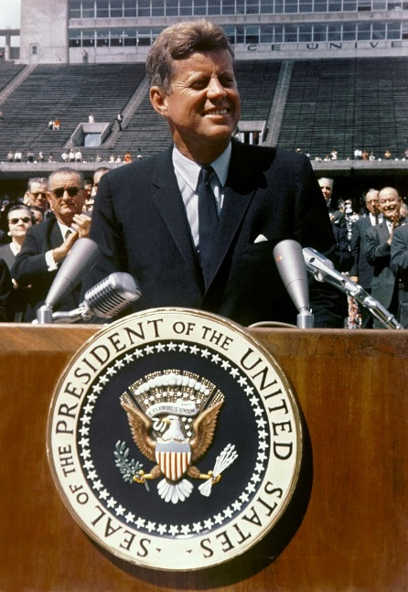
Apollo 11 - Vorbereitungen
USA – Präsident Kennedy
Verkündet 1961:
„Warum, fragen viele, der Mond? Warum soll das unser Ziel sein? Und sie können auch fragen, warum steigen sie nicht auf den höchsten Berg? (…) Wir haben uns entschlossen, zum Mond zu fliegen. Wir haben uns entschlossen, in diesem Jahrzehnt auf den Mond zu kommen, nicht weil es leicht wäre, sondern gerade weil es schwer ist, weil diese Aufgabe uns helfen wird, unsere besten Energien und Fähigkeiten einzusetzen und zu erproben, weil wir bereit sind, diese Herausforderung anzunehmen und sie nicht widerwillig aufschieben werden und weil wir beabsichtigen, zu gewinnen.“
hhttps://de.wikipedia.org/wiki/Attentat_auf_John_F._Kennedy
https://de.wikipedia.org/wiki/Rice_Stadium

Slide 9
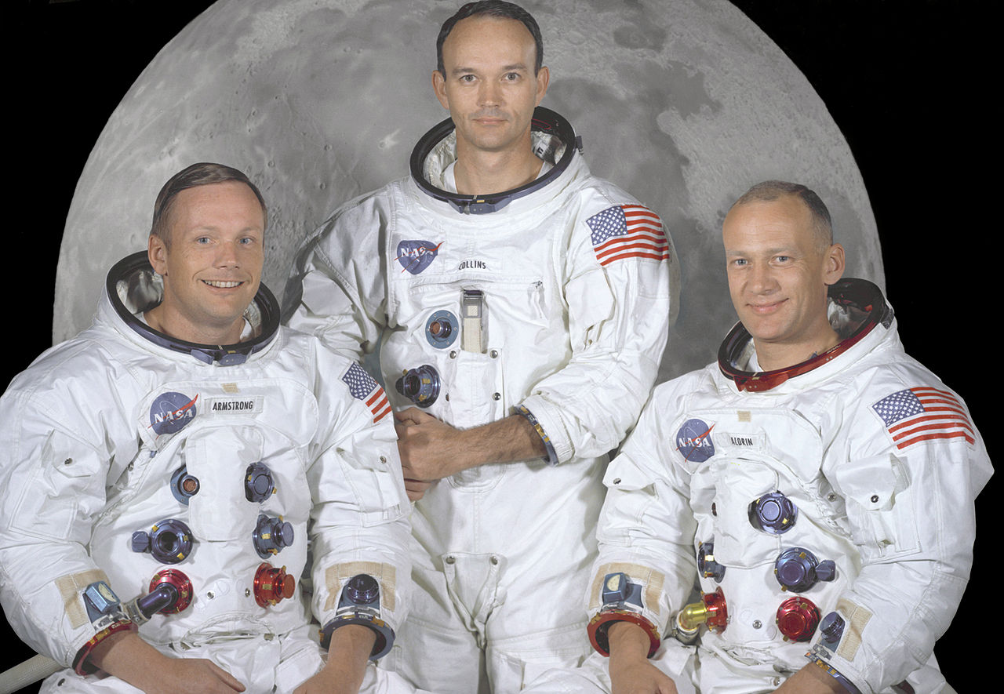
https://de.wikipedia.org/wiki/Apollo_11#/media/Datei:The_Apollo_11_Prime_Crew_-_GPN-2000-001164.jpg

Slide 10
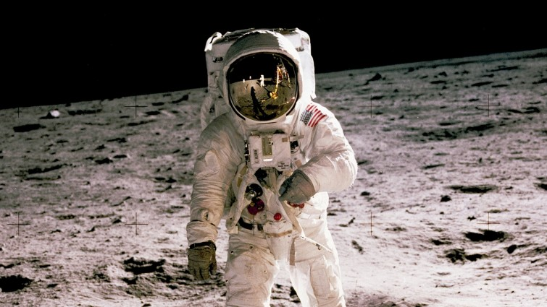
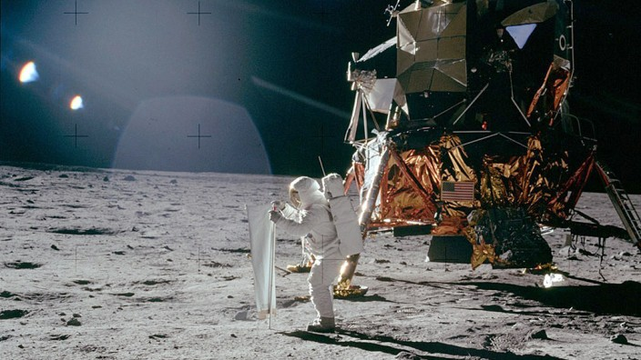
Apollo 11
1969, vor über 50
Jahren
Erste Menschen
auf dem Mond
Neil Armstrong,
Michael Collins,
Edwin Aldrin
https://de.wikipedia.org/wiki/Apollo_11#/media/Datei:Aldrin_Apollo_11.jpg
https://www.sueddeutsche.de/wissen/mondlandung-apollo-kosten-1.4530750

Slide 11
Apollo 11

Slide 12
Apollo 11
Als erster Mensch verließ Neil Armstrong die Mondfähre; 20 Minuten später kam Buzz Aldrin nach.
Zuerst wurde ein Sonnenwindexperiment durchgeführt, dann wurde die US-Flagge aufgestellt.
Anschließend bauten die beiden Astronauten weitere kleine Forschungsgeräte des EASEP (Early Apollo Scientific Experiment Package). Diese sollten seismische Aktivitäten, also Erschütterungen auf dem Mond, messen.

Slide 13
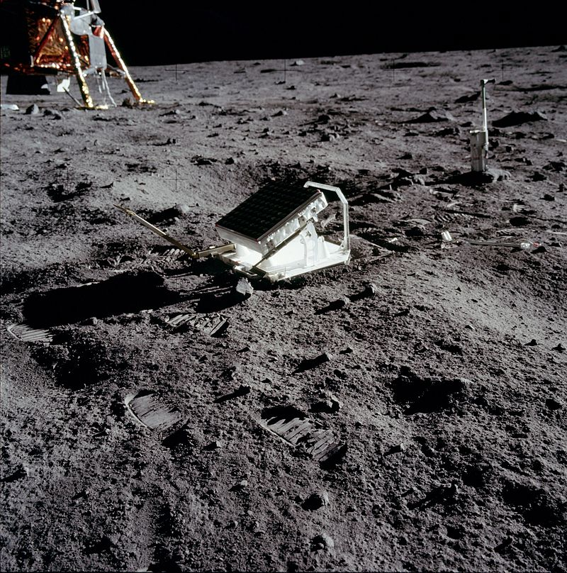
Apollo 11
Ein aufgestellter Laserreflektor (LRRR) auf der Oberfläche kann bis heute, präzise die Entfernung zwischen Mond und Erde zu messen.
https://de.wikipedia.org/wiki/Lunar_Laser_Ranging#/media/Datei:Apollo_11_Lunar_Laser_Ranging_Experiment.jpg

Slide 14
Apollo 11
Es wurden Bodenproben entnommen und 21,6 kg Gestein gesammelt.
Der erste Aufenthalt auf der Mondoberfläche endete nach 21 Stunden und 36 Minuten.

Slide 15
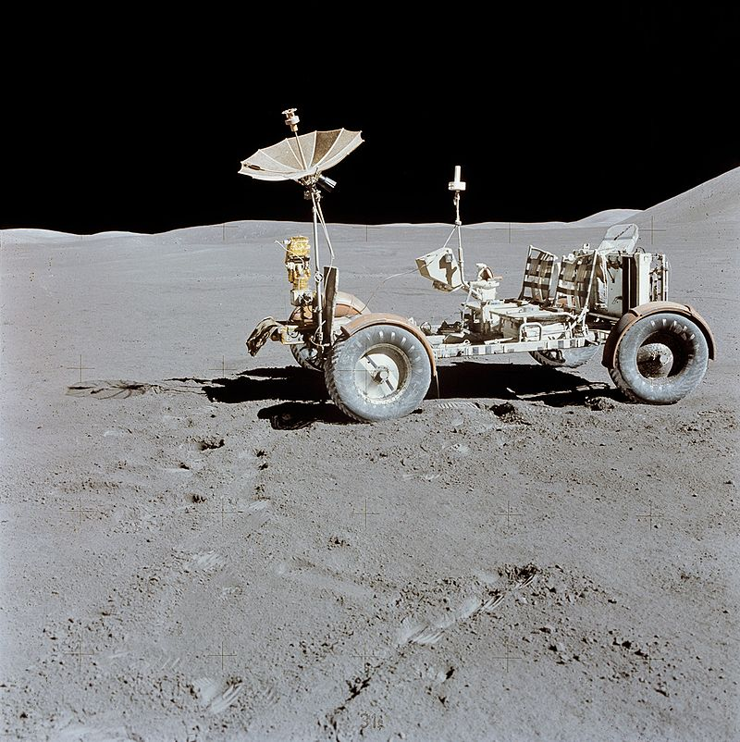
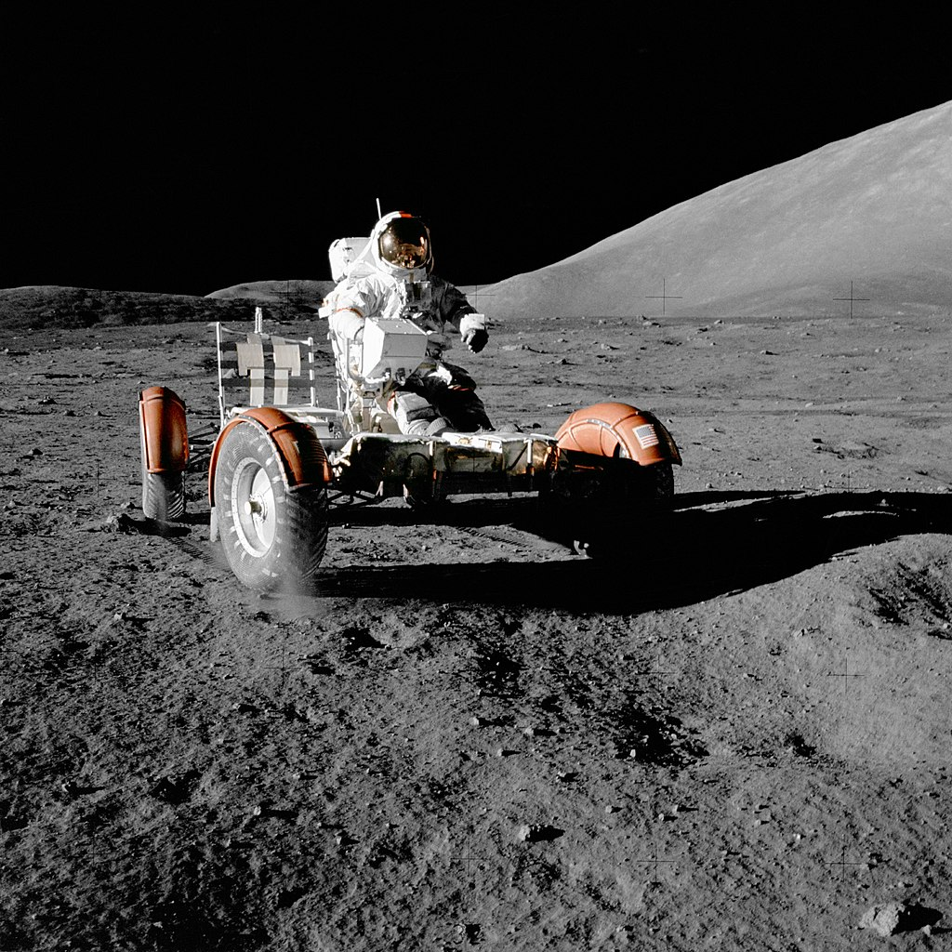
Nach Apollo 11 - Mondfahrzeuge
Insgesamt 12 Menschen haben bisher den Mond betreten: Apollo 11 – Apollo17
Mondfahrzeuge: Apollo 15, 16 und 17
https://de.wikipedia.org/wiki/Lunar_Roving_Vehicle#/media/Datei:Apollo_15_Lunar_Rover_final_resting_place.jpg
Juli 1971
https://de.wikipedia.org/wiki/Apollo_17#/media/Datei:NASA_Apollo_17_Lunar_Roving_Vehicle.jpg
Dezember 1972

Slide 16
Früher - Heute
Seit 1972 waren keine Menschen mehr auf dem Mond …

Slide 17
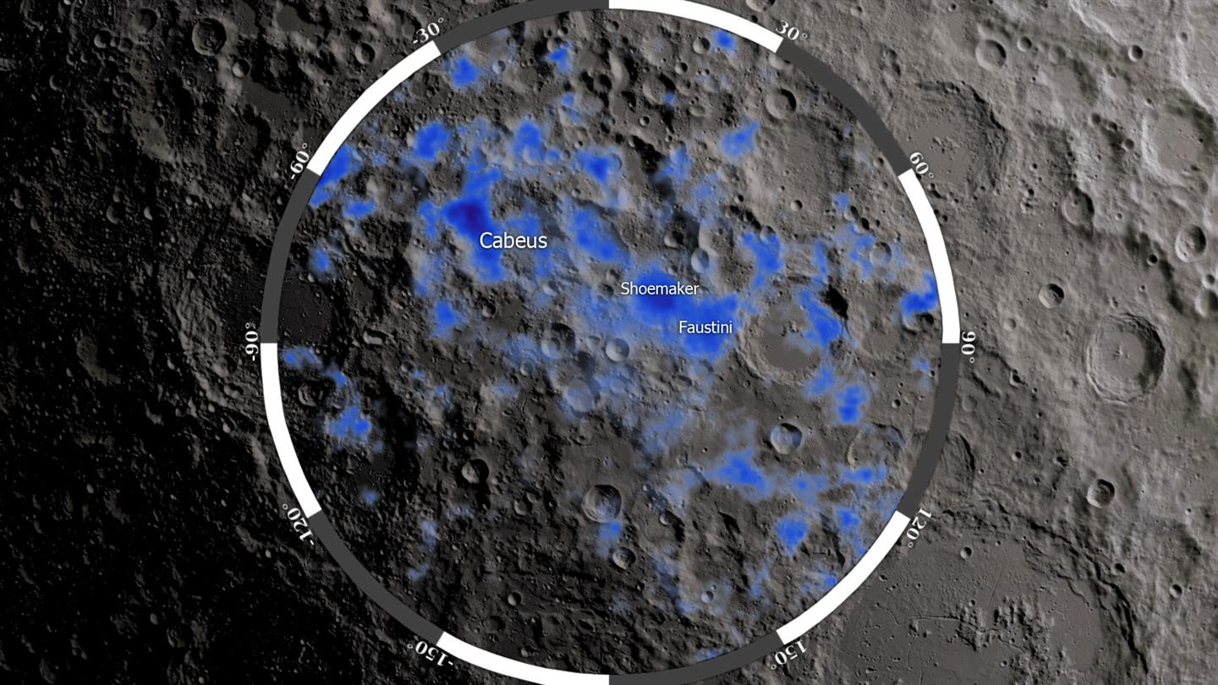
Heute – Wasser auf dem Mond
https://www.dlr.de/dlr/desktopdefault.aspx/tabid-11103/2014_read-36491/#/gallery/35830

Slide 18
Heute – Regolith
https://www.ebay.de/i/293069187935?chn=ps&norover=1&mkevt=1&mkrid=707-134425-41852-0&mkcid=2&itemid=293069187935&targetid=516050988653&device=c&mktype=pla&googleloc=9044079&poi=&campaignid=1794970035&mkgroupid=74964531568&rlsatarget=pla-516050988653&abcId=1139166&merchantid=115646251&gclid=EAIaIQobChMI19X87oqy5AIVyuR3Ch2MnwisEAQYAyABEgI9K_D_BwE

Slide 19
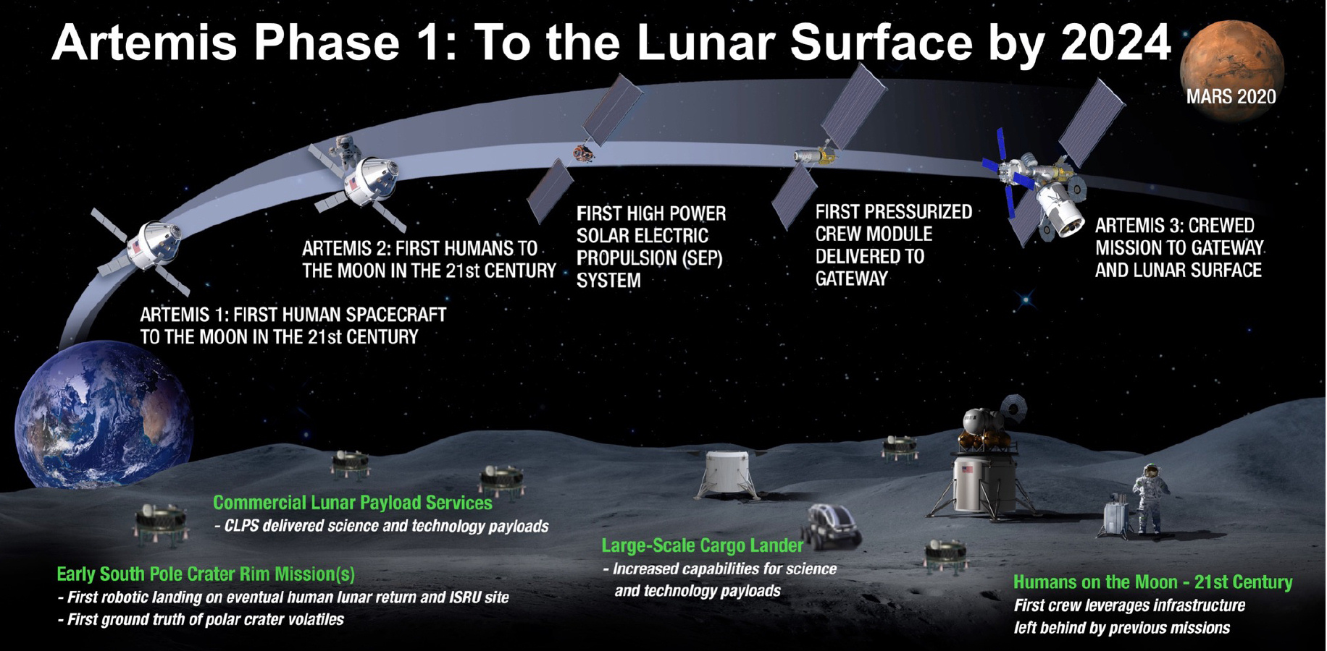
Heute – Artemis - Planung
https://de.wikipedia.org/wiki/Artemis-Programm

Slide 20
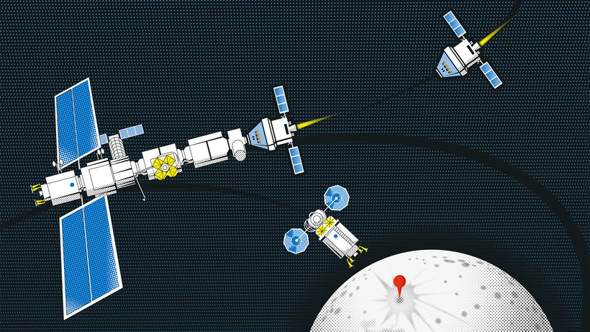
Zukunft - Artemis
https://www.zeit.de/2019/23/nasa-mondfahrt-cape-canaveral-rakete-usa

Slide 21
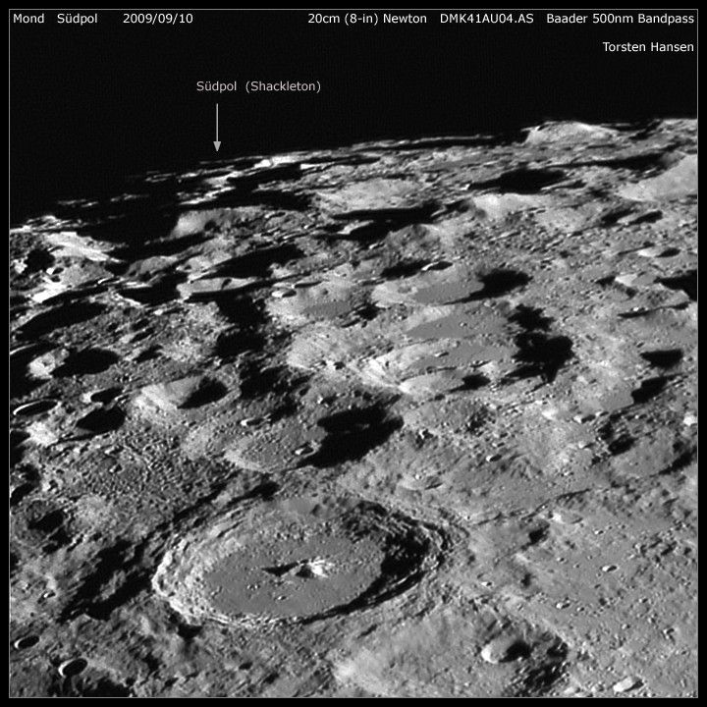
Zukunft - Wasser am Südpol
https://forum.astronomie.de/media/mond-suedpol.28174/

Slide 22
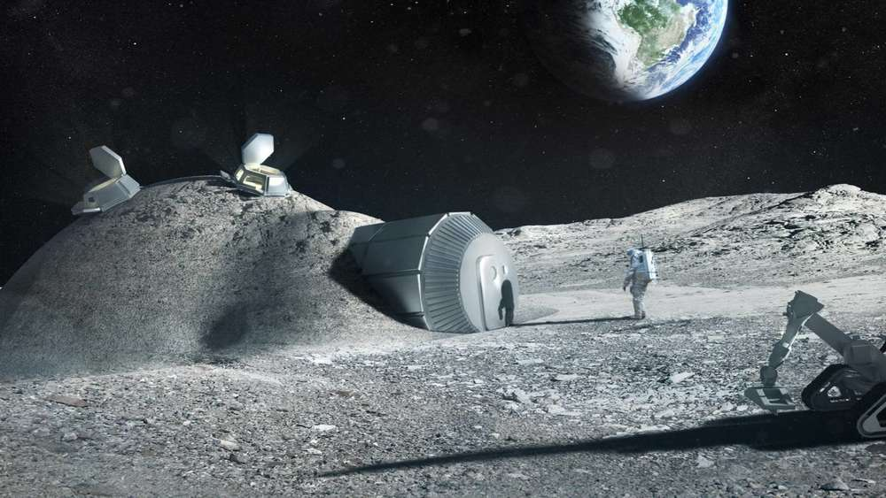
Zukunft – Regolith - Baumaterial
https://www.merkur.de/wirtschaft/koennen-auf-mond-doerfer-entstehen-8492147.html

